Slide 1

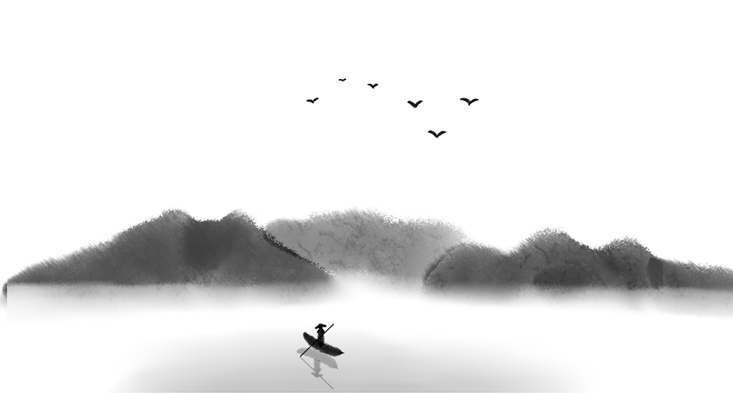

108學年度 選課說明會
108 門派指引員：
徐尉淳、許富堯、陳念儀

Slide 2
俠客談

Slide 3
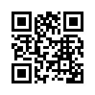
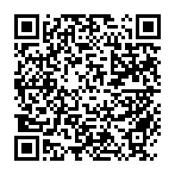
108學年度
選課手冊連結
提問連結
#6041

Slide 4


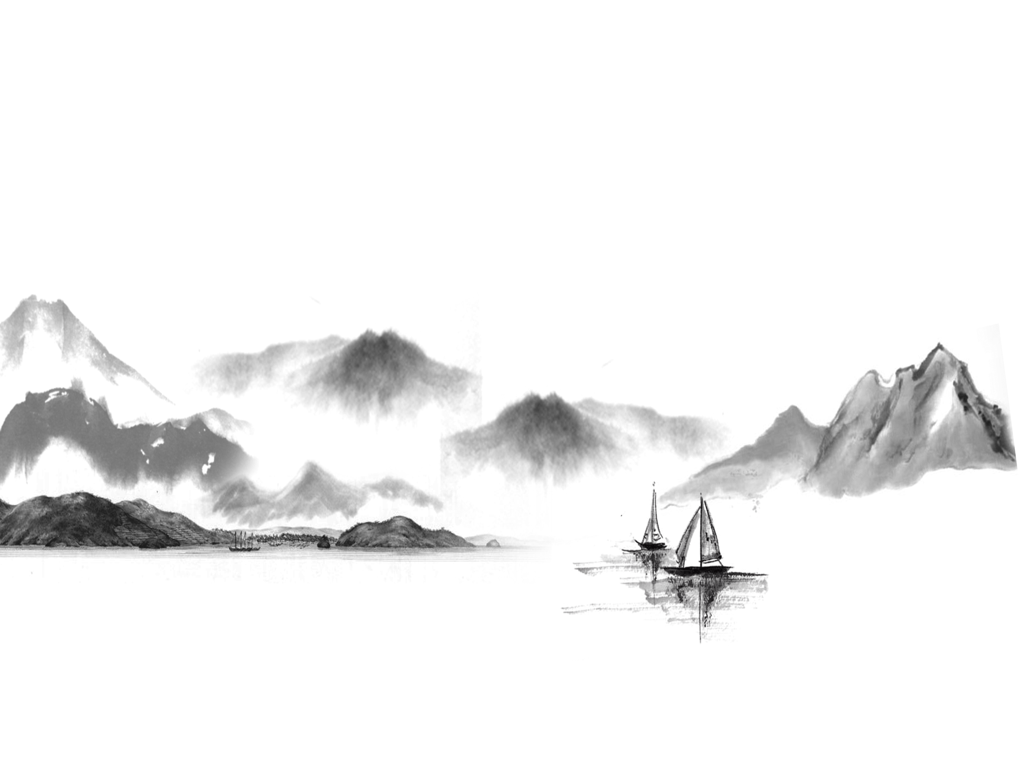
108學年度高一課程諮詢教師
教師姓名 | 負責班級
許富堯 老師 | 101班、106班
陳念儀 老師 | 102班、103班
徐尉淳 老師 | 104班、105班

Slide 5
順序 | 時間 | 流程
1 | 3 | 學校願景/學生圖像
2 | 10 | 三年學習地圖
3 | 10 | 如何考慮選課 學群地圖
4 | 10 | 高一多元選修課程簡介
5 | 10 | 說明校務行政系統
休息
6 | 10 | 選課流程說明(含加退選)
7 | 10 | 彈性學習(自主學習)
8 | 7 | 學習歷程檔案說明
9 | 3 | 畢業學分規定
10 | 30*2 | 團體諮詢、練習操作選課系統
 |  | 導師時間

Slide 6
學校願景
學校願景
學生圖像
教務處 蔡鳳賢 主任

Slide 7
學校課程規劃
三年課程規劃
學群課程地圖
4樓導辦課諮教師 徐尉淳 老師
提問連結
#6041

Slide 9
我是誰？

Slide 10
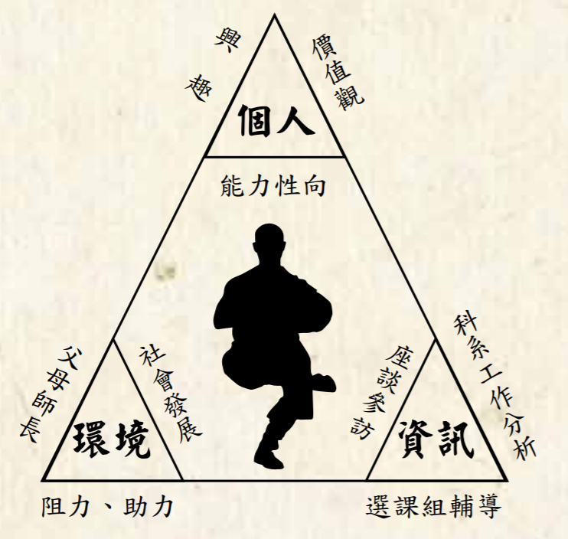
P.43
觀察溝通
P.30

Slide 11
三年課程規劃 P.30
高一
試探
高二
深化
高三
銜接

Slide 12
三年課程規劃 P.30
班群 | 相關學群
人文藝術 | 大眾傳播、藝術、外語、文史哲、法政(法)
商管社科 | 法政(政)、管理、財經、社會與心理、教育、遊憩與運動(管理)
數理資工 | 數理化、工程、建築與設計、資訊、地球與環境、教育
生物醫學 | 生命科學、生物資源、醫藥衛生、教育、遊憩與運動

Slide 13
三年課程規劃 P.32
 | 高一上 | 高一下
部定必修 | 國文(8) 地理(3) 英文(8) 物理(2) 數學(8) 生物(2) 歷史(2) 化學(2) 音樂(2) 美術(2) 體育(4) 生涯規劃(1) 生命教育(1) 生活科技(2) 公民與社會(3) 地球科學科(2) 自然探究與實作(4)
校訂必修
部定選修
 | 高一上 | 高一下
多元選修 | 探索課程(4，選兩門) ○閱讀與創意 ○科學閱讀 ○摺紙幾何 ○食農餐桌 ○數感培養 ○語言藝術 ○服務與生活 ○跨文化培訓 ○科技生活，生活科技 ○社會科名著選讀 ○電影中的科學 ○社會探究與實作 ○媒體‧文化‧創造力 ○性別、種族與貧富 ○手寫藝術字
彈性學習 | 自主學習(2) 特色活動(1) | 自主學習(2) (○補強數學/○培訓/ ○自主學習) 特色活動(1)
團體活動 | 班週會(2) 社團(2)

Slide 14
三年課程規劃 P.32
 | 高一上 | 高一下
部定必修 | 國文(8) 地理(3) 英文(8) 物理(2) 數學(8) 生物(2) 歷史(2) 化學(2) 音樂(2) 美術(2) 體育(4) 生涯規劃(1) 生命教育(1) 生活科技(2) 公民與社會(3) 地球科學科(2) 自然探究與實作(4)
校訂必修
加深加廣
 | 高一上 | 高一下
多元選修 | 探索課程(4，選兩門) ○閱讀與創意 ○科學閱讀 ○摺紙幾何 ○食農餐桌 ○數感培養 ○語言藝術 ○服務與生活 ○跨文化培訓 ○科技生活，生活科技 ○社會科名著選讀 ○電影中的科學 ○社會探究與實作 ○媒體‧文化‧創造力 ○性別、種族與貧富 ○手寫藝術字
彈性學習 | 自主學習(2) 特色活動(1) | 自主學習(2) (○補強數學/○培訓/ ○自主學習) 特色活動(1)
團體活動 | 班週會(2) 社團(2)
1.上下學期各兩學分
2.不可重複修課

Slide 15
三年課程規劃 P.27
 | 高一上 | 高一下
部定必修 | 國文(8) 地理(3) 英文(8) 物理(2) 數學(8) 生物(2) 歷史(2) 化學(2) 音樂(2) 美術(2) 體育(4) 生涯規劃(1) 生命教育(1) 生活科技(2) 公民與社會(3) 地球科學科(2) 自然探究與實作(4)
校訂必修
加深加廣
 | 高一上 | 高一下
多元選修 | 探索課程(4，選兩門) ○閱讀與創意 ○科學閱讀 ○摺紙幾何 ○食農餐桌 ○數感培養 ○語言藝術 ○服務與生活 ○跨文化培訓 ○科技生活，生活科技 ○社會科名著選讀 ○電影中的科學 ○社會探究與實作 ○媒體‧文化‧創造力 ○性別、種族與貧富 ○手寫藝術字
彈性學習 | 自主學習(2) 特色活動(1) | 自主學習(2) (○補強數學/○培訓/ ○自主學習) 特色活動(1)
團體活動 | 班週會(2) 社團(2)
高一下學期，自主學習有沒有選擇？

Slide 16
我要怎麼選？

Slide 17
選擇依據
特質
興趣
性向
學群
職業

Slide 18
學群課程地圖 P.17
管理學群
 | 高一 | 高二 | 高三
部定選修 |  | 第二外語 | 英語聽講 族群、性別與國家的歷史 空間資訊科技 現代社會與經濟 …… 數學乙
多元選修 | 語言藝術 閱讀與創意 社會探究與實作 社會科著作選讀 | 全球議題 設計思考與探究 服務學習專題 統計與生活 人社專題 國際關係探究 | 閱讀與思辨 初級會計學 法學探究 文史書寫 專題寫作 大眾傳播探究 多媒體藝術探究 大學微積分初探

Slide 19

我可以如何選課？
個人特質
個性、興趣、能力
夢想導向
工作、
生涯目標
NPC
導師、
輔導老師、
課諮老師
#6041

Slide 20
一上多元選修
課程介紹
4樓導辦課諮教師 許富堯 老師
提問連結
#6041

Slide 21

手寫藝術字
課程目標
學習字體與字型的美學概念
學習藝術字體的書寫方法
應用於平面設計
課程要求
書寫練習
課堂參與
作品產出及表現
學習傾向
藝術
設計

Slide 22
服務與生活
課程目標
透過服務學習培養現代公民意識
學習思考、領導、人際、團隊合作等社會參與能力
發展正向自我
課程要求
課堂參與
服務學習活動參與
辦理偏鄉服務營隊
學習傾向
社會心理
教育
管理

Slide 23
性別、種族與貧富
課程目標
學習性別研究相關議題及方法
探討台灣當代社會性別、種族、貧富議題
訓練批判思考能力
課程要求
課堂參與
課堂學習單
議題探究報告
學習傾向
社會心理
文史哲
法政

Slide 24
社會探究與實作
課程目標
學習社會科學研究方法
針對時事重大議題實際演練研究方法
在教師指導下完成研究
課程要求
課堂參與
研究計畫發表
研究報告
學習傾向
文史哲
教育
法政

Slide 25
科技生活，生活科技
課程目標
學習創新設計思考
了解如何運用新科技開發創新產品
學習必要的技術並完成人因工學作品
課程要求
學習單
團隊合作
書面報告
作品呈現
學習傾向
資訊
工程
數理化
醫療衛生
設計

Slide 26
科學閱讀
課程目標
正確理解科普文章並能辨識圖表
辨識文章中的事實與觀點並歸納整理
收集資料進行辯證
並撰寫成文章
課程要求
課堂參與
學習單
長篇科學文章
分析報告
學習傾向
數理化
醫療衛生
生物資源
地球環境

Slide 27
摺紙幾何
課程目標
培養幾何學概念
透過摺紙實體化幾何圖形，增進理解
藉由平面圖形立體化過程，建立空間概念
課程要求
課堂參與
摺紙實作
作品分析報告
學習傾向
工程
數理化
設計
藝術

Slide 28
語言藝術(Language Arts )
課程目標
學習英文文本閱讀及歸納整理技術
學習有條理地應用英文表達議題
學習口語表達技巧
課程要求
課堂參與
口語表達訓練
個人短講
學習傾向
外語
文史哲
教育
管理

Slide 29
閱讀與創意
課程目標
從閱讀中培養思考、分析及組織能力
透過課程了解自我、開闊想像力及創意
創造獨特的個人主張或文學作品
課程要求
課堂討論發表
小組團隊合作
創意寫作紀錄本
作品集結發表
學習傾向
社會心理
大眾傳播
文史哲

Slide 30
校務行政系統說明
系統使用介紹
圖書館資訊組 李威霖 老師
提問連結
#6041

Slide 31
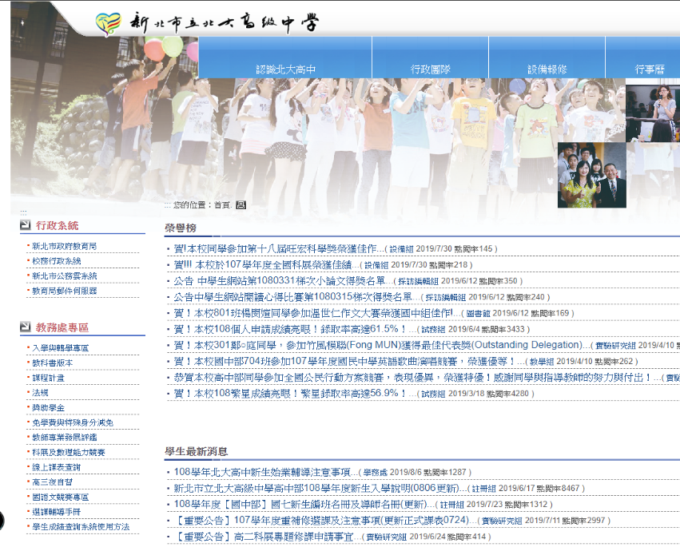
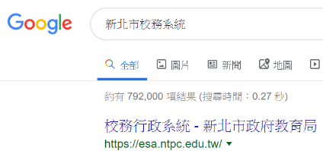
登入位置
學校網站 或 Google

Slide 32
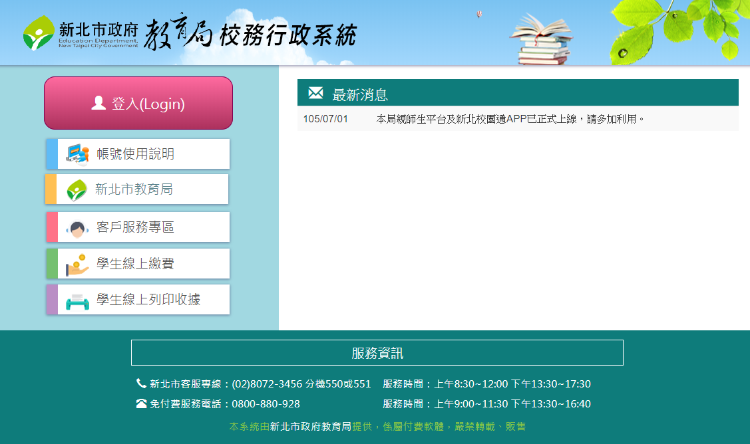
登入按鈕

Slide 33
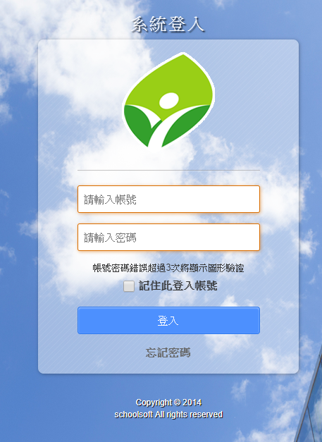
帳號密碼
曾就讀新北市國中、小
(大部分學生)
國中、小非就讀新北市
(少數學生)

Slide 34
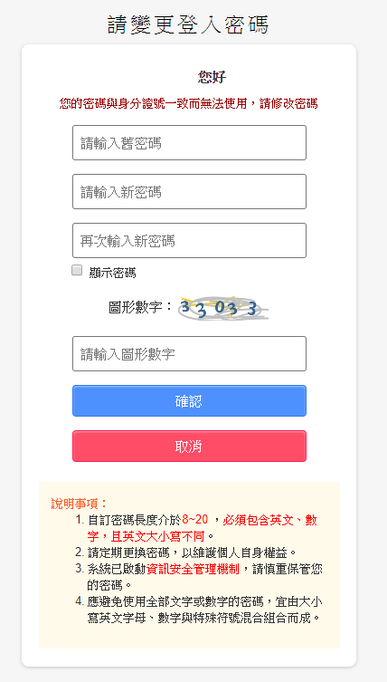
1.曾就讀新北市國中、小
帳號沿用當初國中、小所設定
密碼為身份證字號
第一次登入請設定新的「密碼」
  (忘記帳號密碼請找資訊組)
身份證字號
新密碼
新密碼again
圖書館3F
◎請細讀設定規則

Slide 35
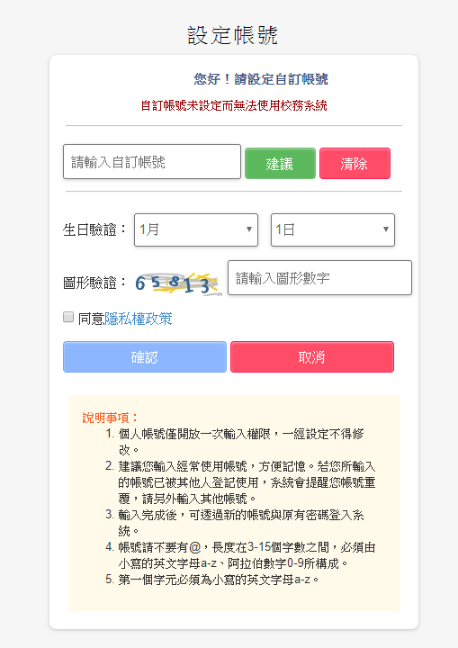
2.國中、小非就讀新北市
帳號為身份證字號
密碼為身份證字號
第一次登入會要設定「帳號」與「密碼」
帳號設定好後「無法修改」
  (忘記身分證字號請找父母)
◎請細讀設定規則

Slide 36
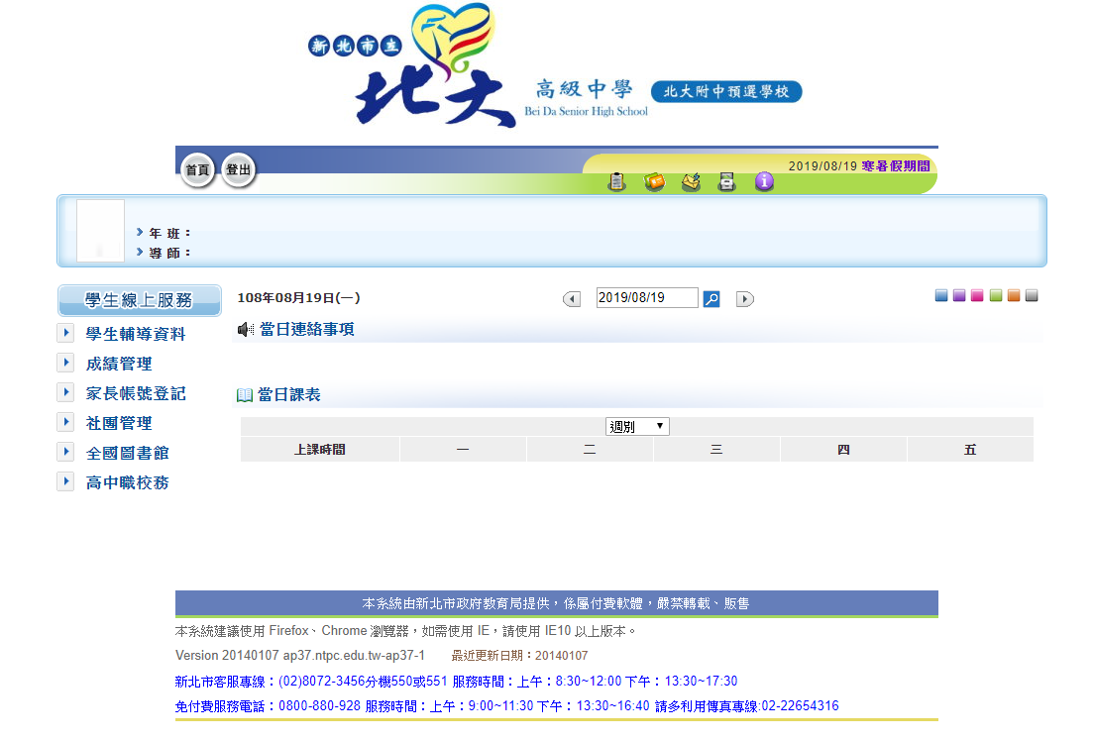
登入成功

Slide 37
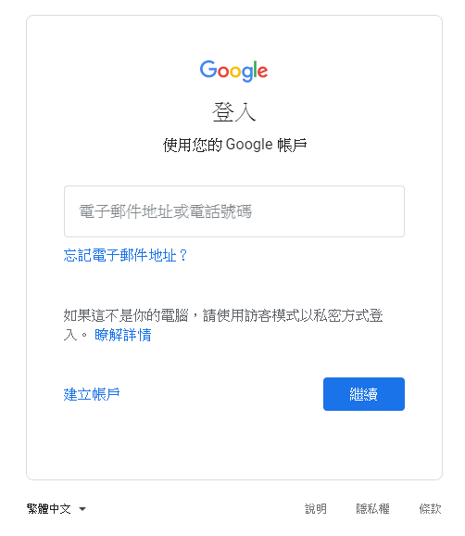
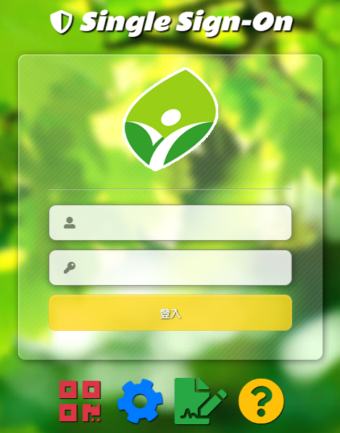
新北市Google帳號
Google帳號(無限容量)
  校務帳號@apps.ntpc.edu.tw
◎同校務帳號
與密碼

Slide 38
Q&A

Slide 39
配套措施
選課流程、規定
教務處實研組長 翁韶君 老師
#6041

Slide 40
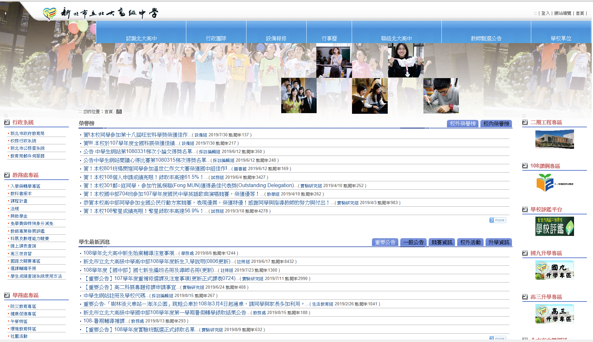
Google:北大高中
校網首頁

Slide 41
各式公告
看看有哪些課程 要求是什麼

Slide 42
校務行政系統

Slide 43
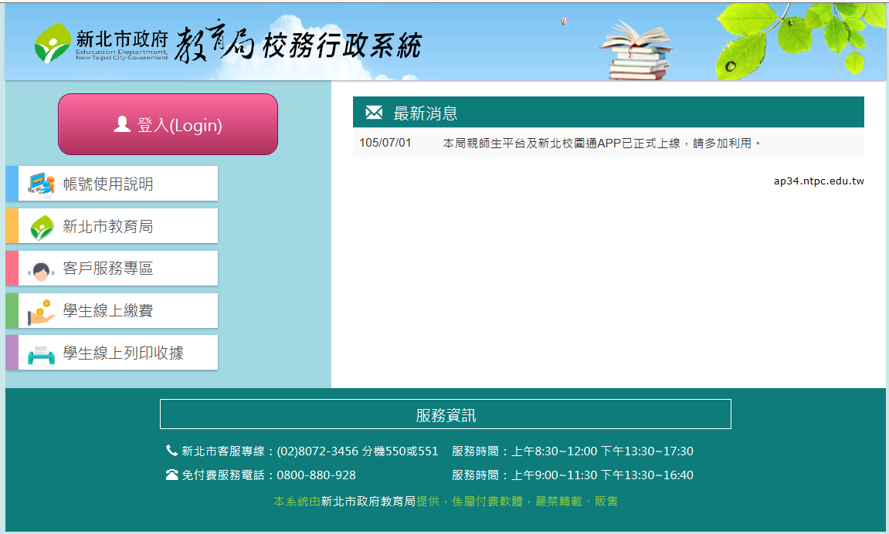

Slide 44
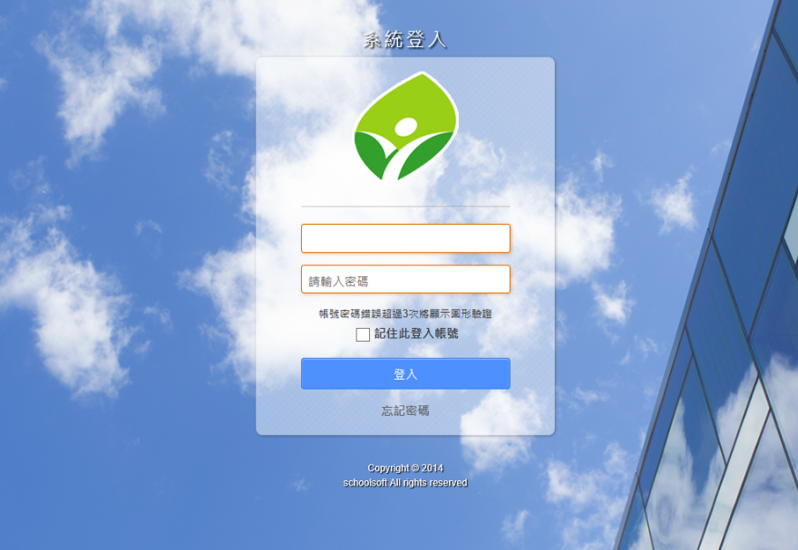

Slide 45
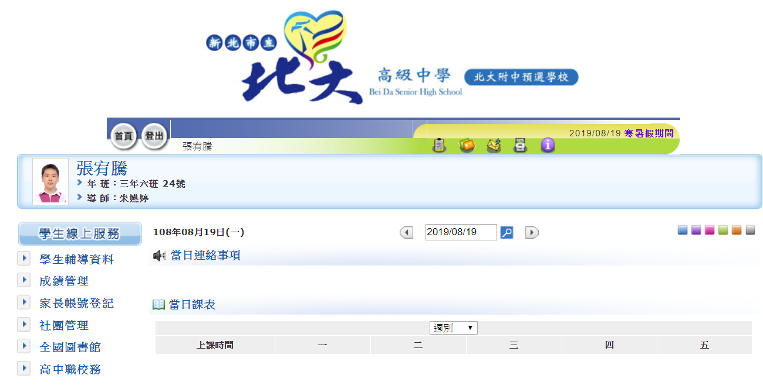

校務行政系統

Slide 46
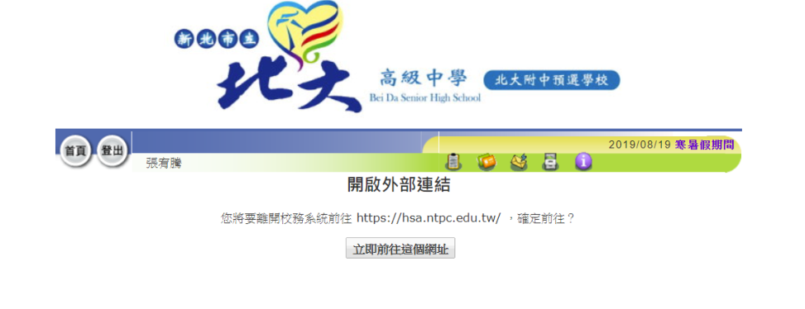
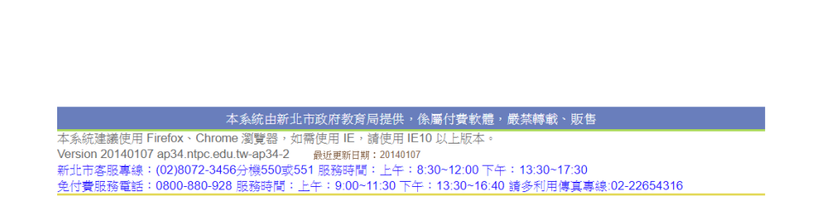
點進去

Slide 47
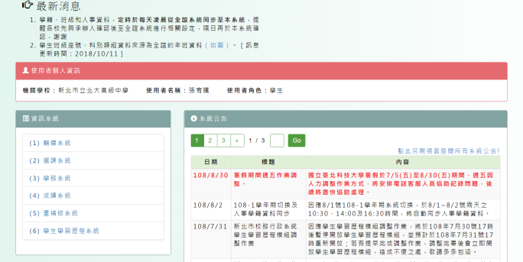
選課系統

Slide 48
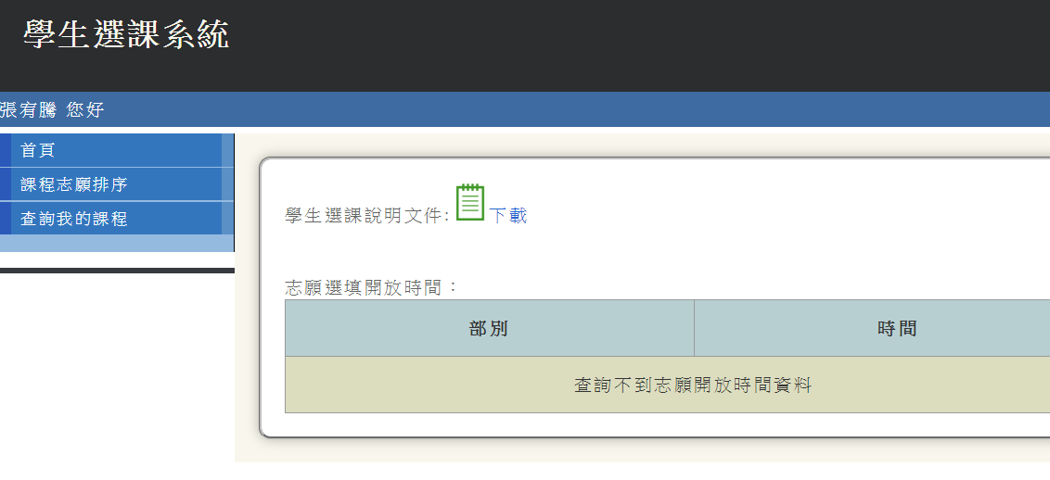

Slide 49
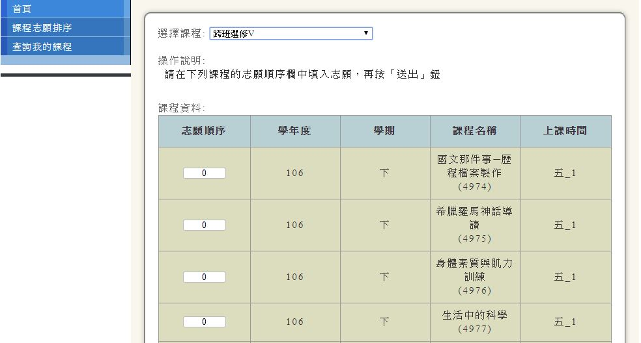
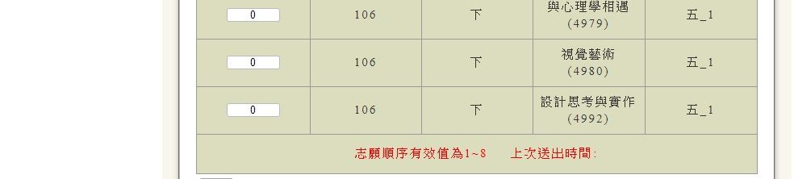
2
1
3
送出！
4

Slide 50

不會操作請點 下載

Slide 51
限時限量是殘酷的！
實研組強制分發
我不小心忘記選課了…
我家電腦壞掉了…
我按錯鍵了…
我記錯選課的時間了…
我忘記我的帳號密碼了所以…

Slide 52
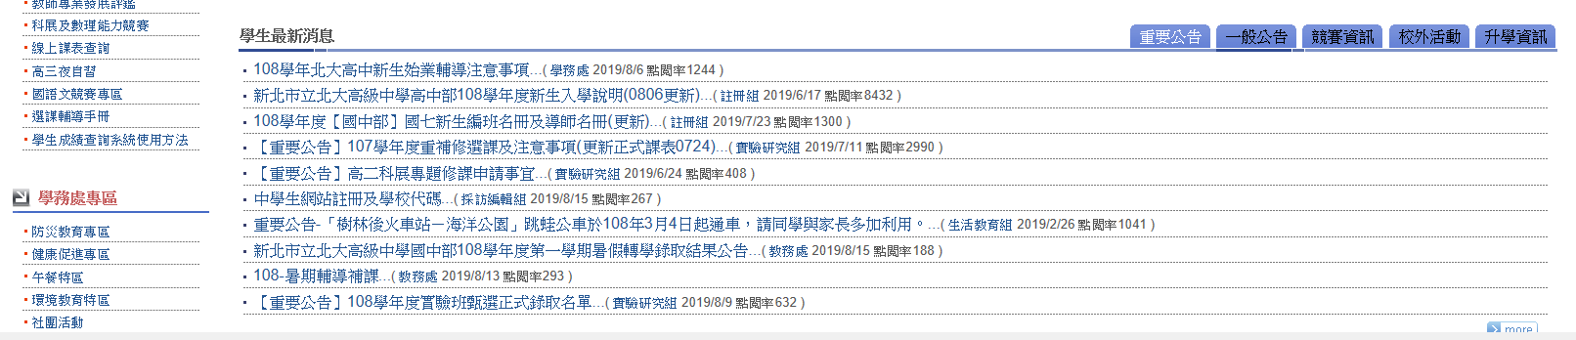
看看你被分配到什麼課程
上課時間、上課地點、確認老師點到你的名字

Slide 53
第一週上完課後發現：
我想轉換課程，
該怎麼辦？

Slide 54
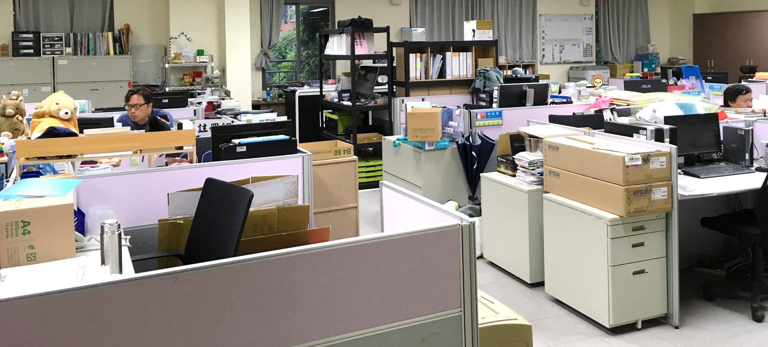
二樓 教務處實研組

Slide 55
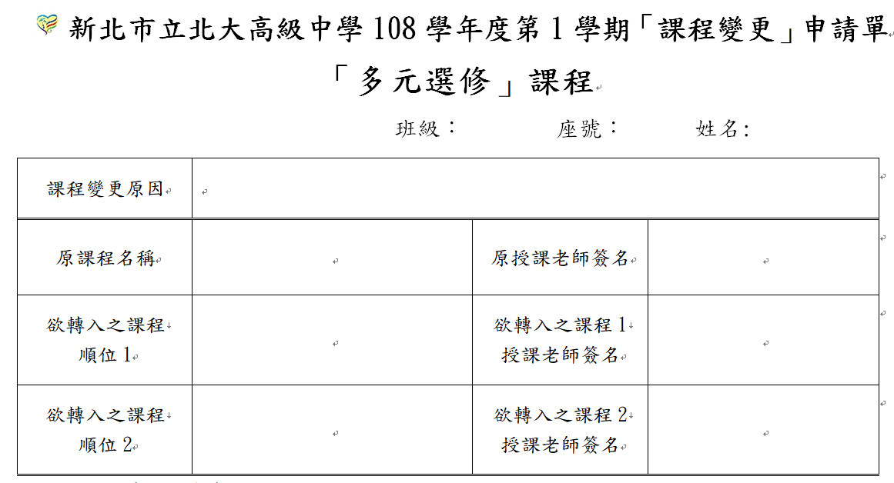
9/4(三)中午12:30前交回實研組
逾期不予受理

Slide 56
各式公告

Slide 57
Q&A

Slide 58
彈性學習
彈性學習意義
自主學習規劃
圖書館 朱肇維 主任
#6041

Slide 59
自主學習-峽客考驗

Slide 60

自主學習大哉問
為什麼要自主學習？Why
自主學習是什麼？What
自主學習的對象是誰？Who
自主學習在何時進行？When
自主學習在何地進行？Where
我要如何自主學習？How

Slide 61
自主學習是什麼
回想自己懂事以來，有哪些是我自己學習而來的知識、技能？
如果要形容當時的學習過程，我會用什麼動物來說明？
在學習的過程中，我覺得最重要的是什麼？
如果還有下一次的機會，我會如何重新開始學習？
自主學習就是「學習如何學習」

Slide 62
自主學習的對象是誰？
不用懷疑，就是在坐的你我，你可以孑然一身，也可以組成團隊齊步向前，但要提醒各位的是，「一個人走也許可以走得很快，但一群人走卻是走得更遠。」
自主學習就從你我開始

Slide 63
自主學習在何時進行？
目前設定各位練功打怪的時間是在每星期四3、4節，請務必好好規劃。隨著功力的提升，自主學習將會無所不在！
自主學習就是現在進行式

Slide 64
自主學習的對象是誰？
不用懷疑，就是在坐的你我，你可以孑然一身，也可以組成團隊齊步向前，但要提醒各位的是，「一個人走也許可以走得很快，但一群人走卻是走得更遠。」
自主學習就從你我開始

Slide 65
自主學習在何地進行？
目前設定各位練功打怪的時間是在每星期四3、4節，請務必好好規劃。隨著功力的提升，自主學習將會無所不在！
自主學習就是現在進行式

Slide 66
自主學習在何時進行？
從我的班級教室到部分的專科教室，隨著各位自主學習的功力越來越深厚，將可逐步解鎖，最終的目標就是…
自主學習將不受地點限制

Slide 67


自主學習在何時進行？
從我的班級教室到部分的專科教室，隨著各位自主學習的功力越來越深厚，將可逐步解鎖，最終的目標就是…
自主學習將不受地點限制

Slide 68
我要如何進行自主學習？
走讀扶桑國京阪奈之旅(10/21-10/26)
閱讀理解
進行專書研讀讀書會，並可撰寫閱讀心得參與教育部辦理閱讀心得寫作競賽
學科精進
進行課業研討或語言學習，並可設定學業成績目標確認學習成效
專題研究
進行主題式探究或議題思辨，並可撰寫小論文參與教育部辦理小論文寫作競賽
實作體驗
進行專案設計或作品製作，並可將相關成果作為多元學習成果

Slide 69
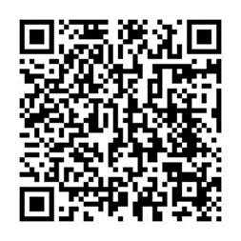
自主學習向前行
目前為止，我對自主學習有初步認識了嗎？
回家作業：
1.請先讀過自主學習修煉心法
2.思考自己未來想要展開的計畫目標
北大高中自主學習專區
自主學習修煉心法
請仔細閱讀

Slide 70
自主學習-峽客挑戰

Slide 71
自主學習
-峽客挑戰

Slide 72
學習歷程
學習歷程意義
我要做哪些事
教務處註冊組 古正彬 老師
#6041

Slide 73
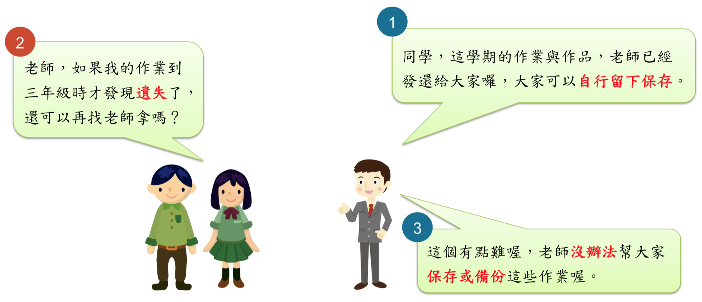
108學年度之後……

Slide 74
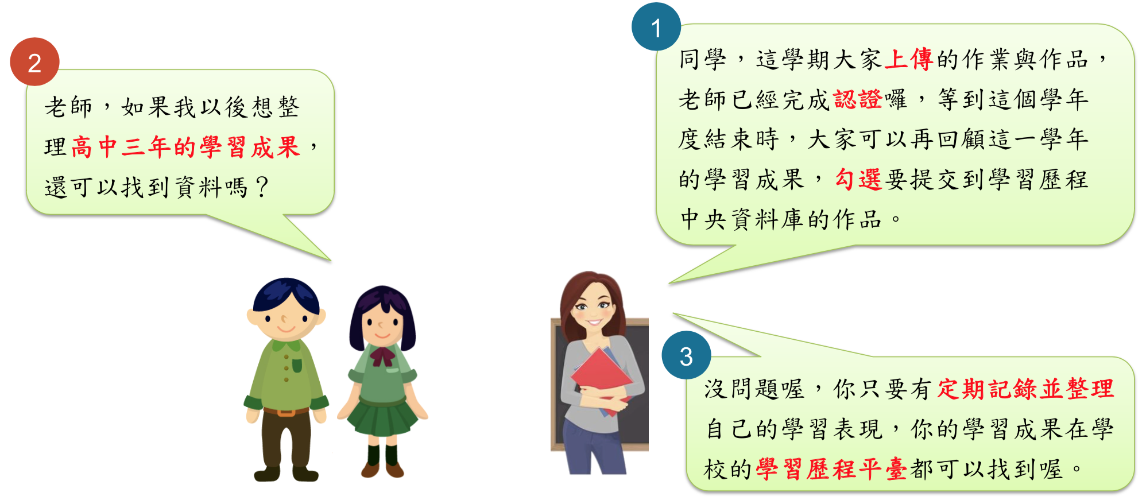
108學年度之前……

Slide 75
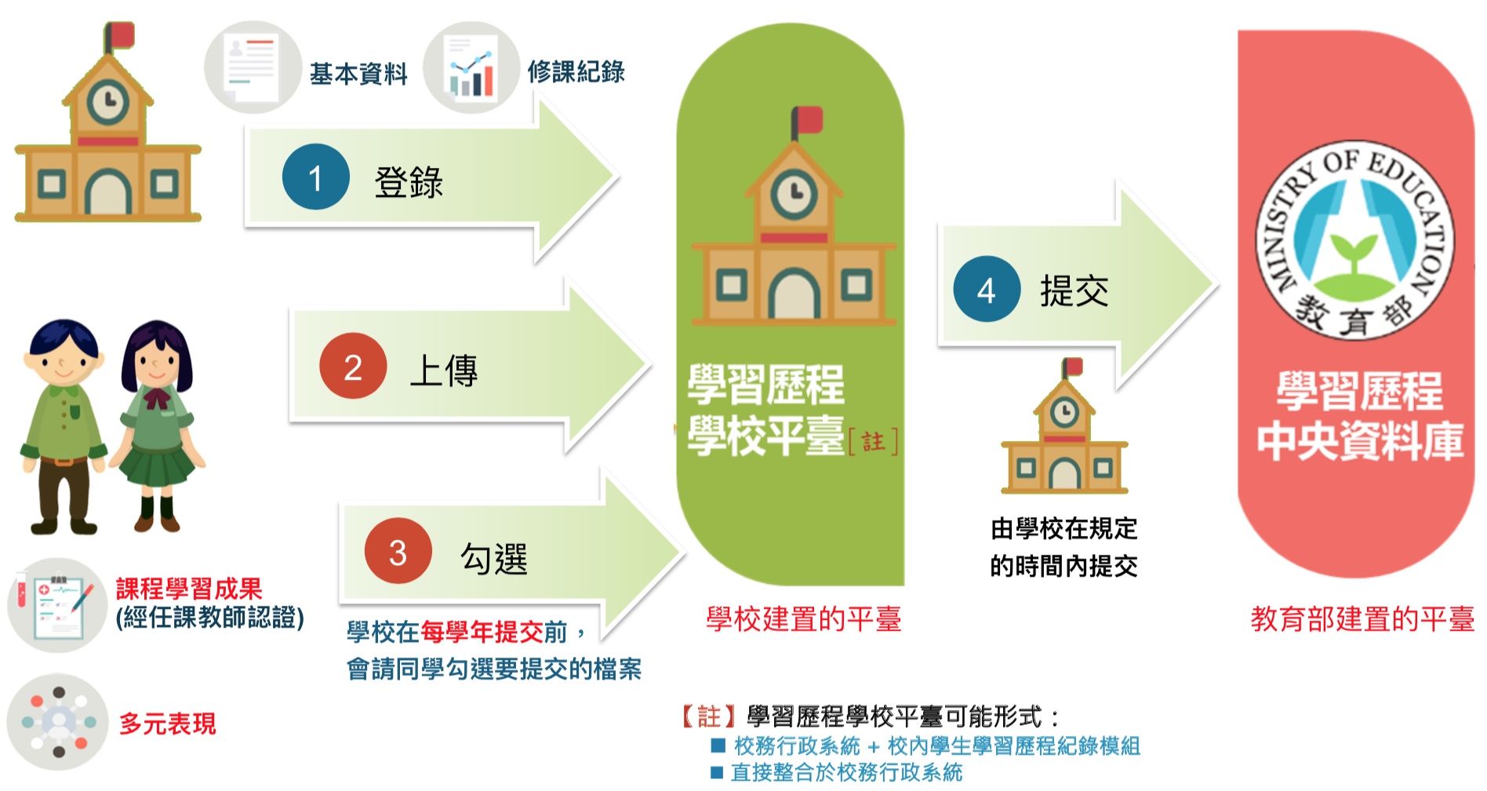
學習歷程檔案如何搜集保存？

Slide 76
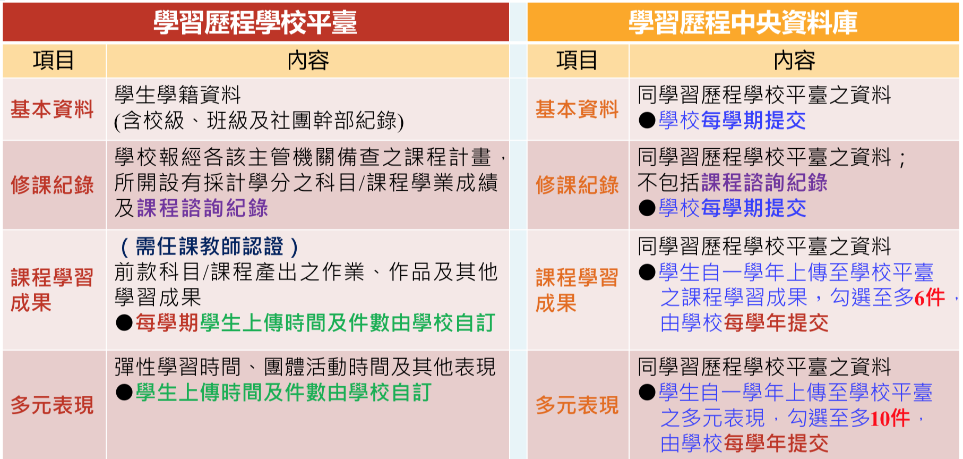
學習歷程檔案搜集項目內容

Slide 77
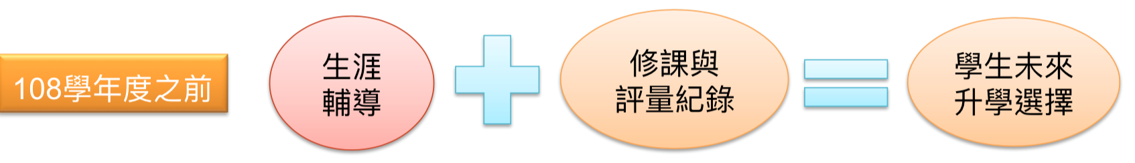
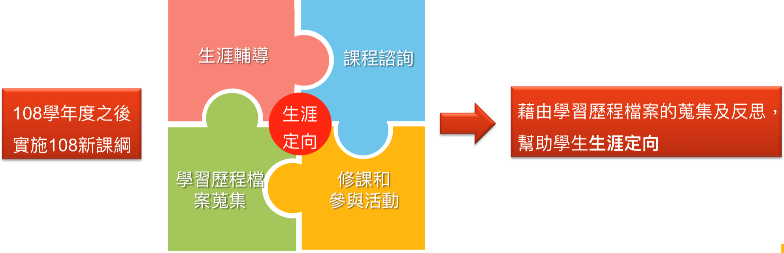
學習歷程檔案幫助生涯定向

Slide 78
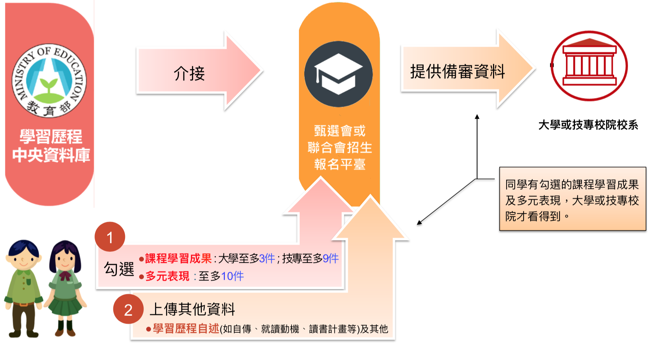
學習歷程檔案
作為升學備審資料?

Slide 79
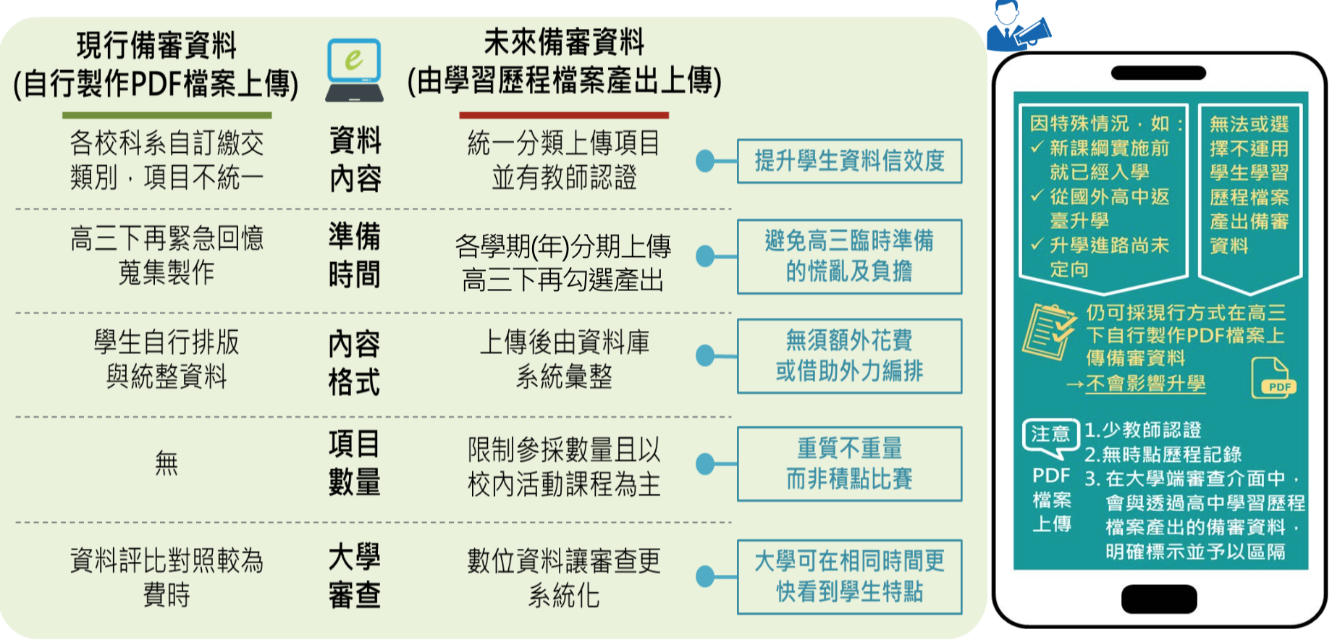
學習歷程檔案的優點

Slide 80
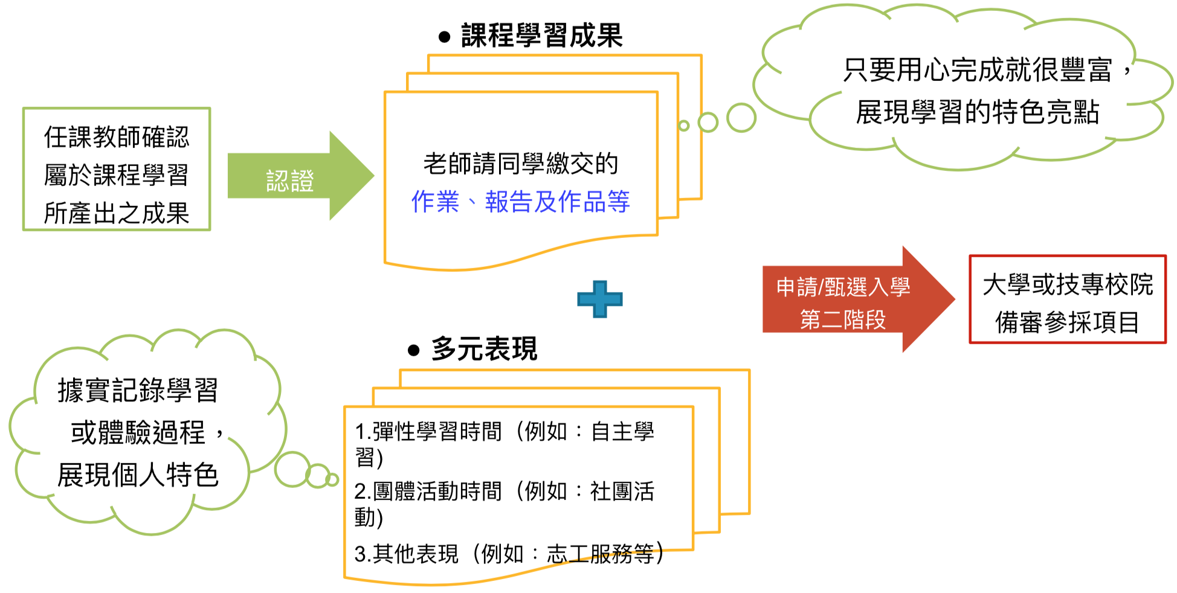
怎樣做學習歷程檔案最有利

Slide 81
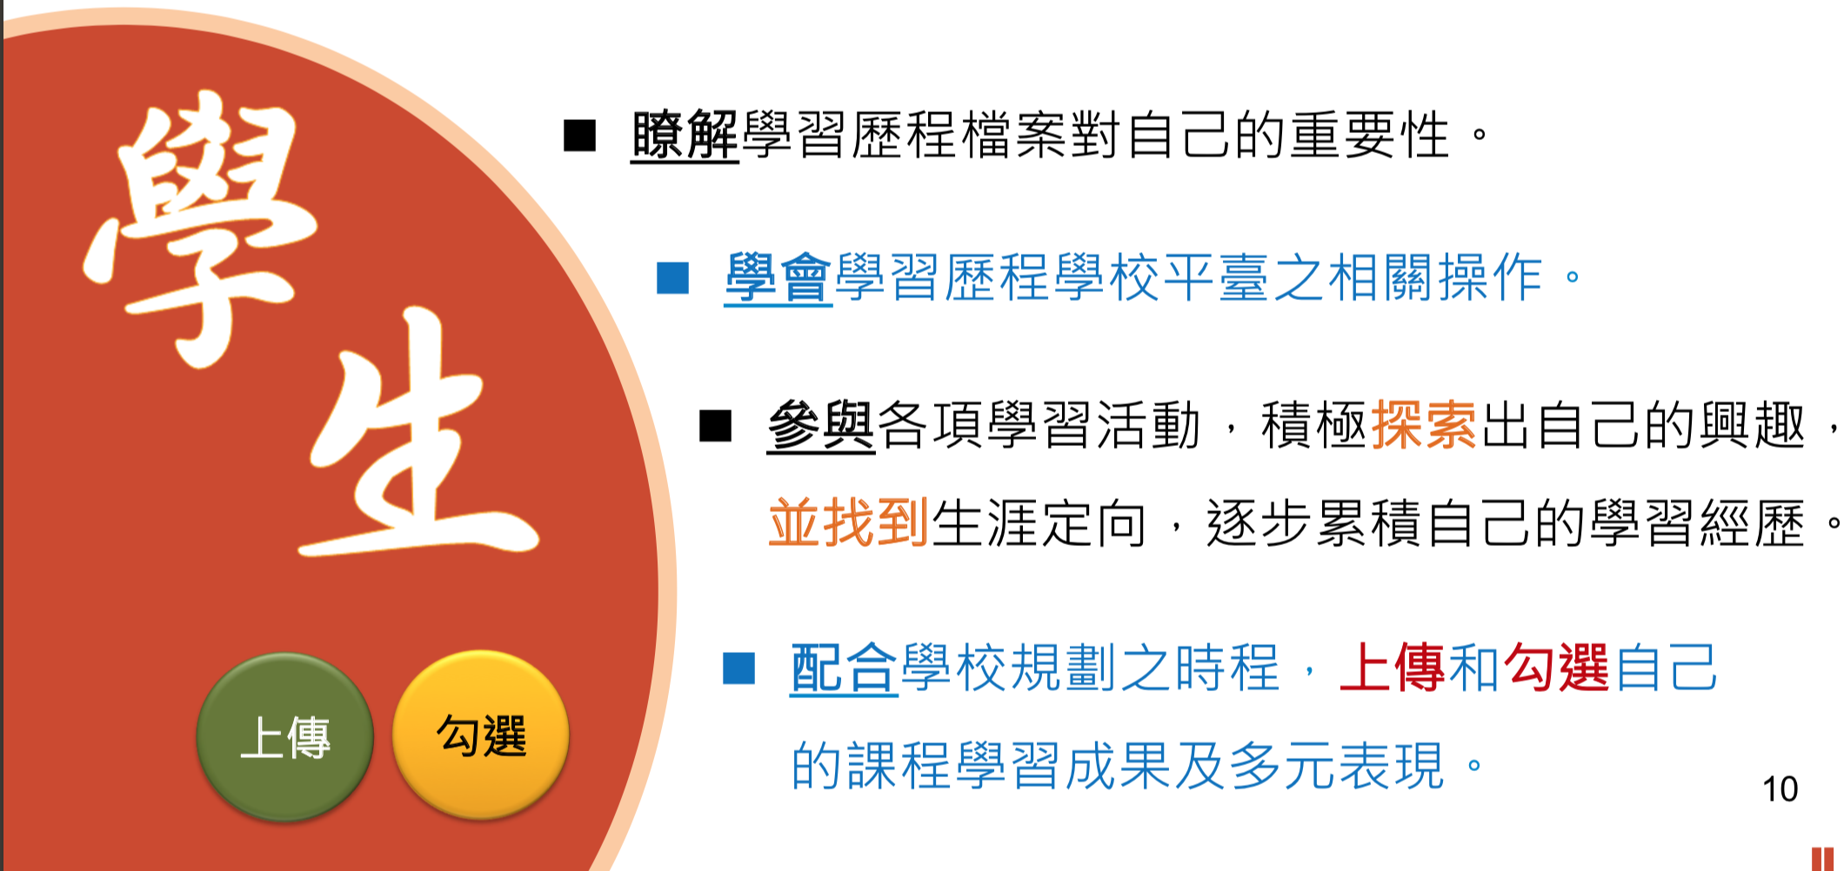
我要做什麼？

Slide 82
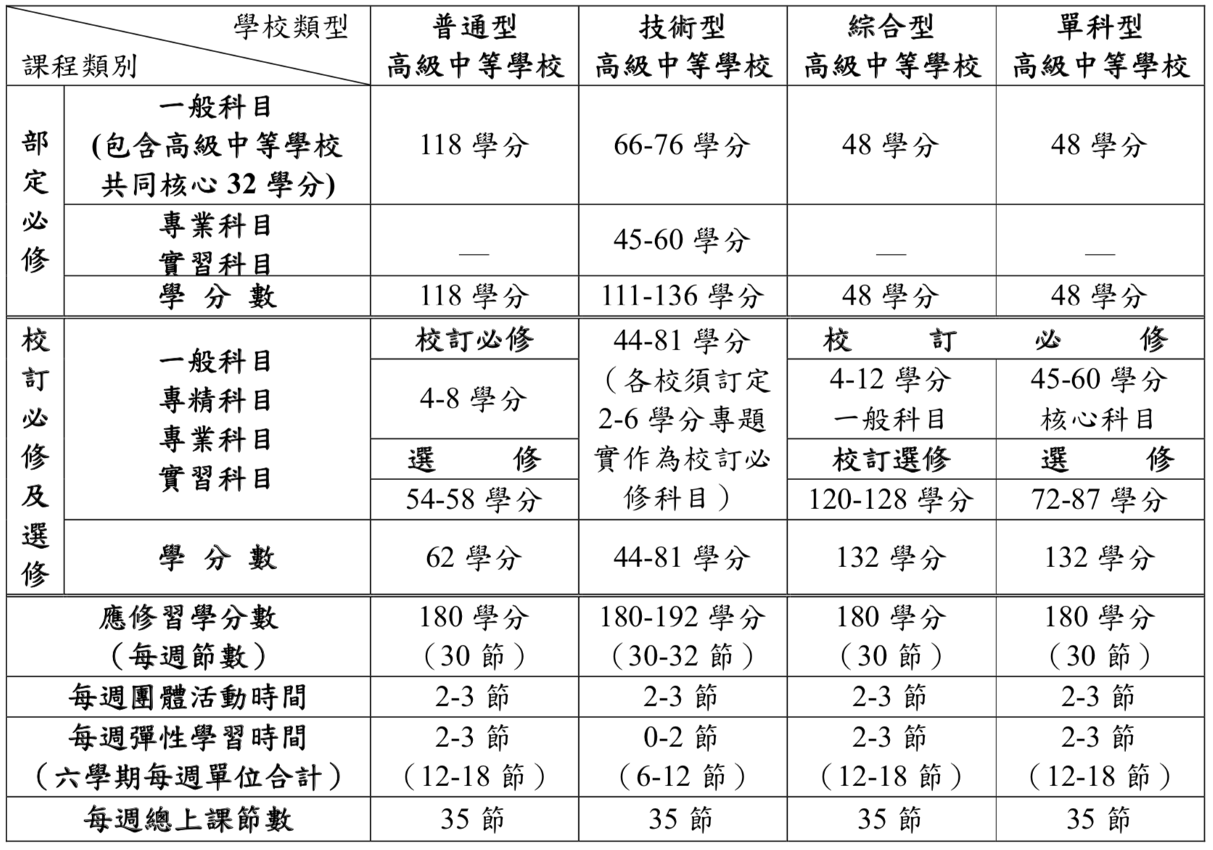
畢業學分規定
至少102學分成績及格
最低畢業學分數為150
至少40學分成績及格

Slide 83
貼心小提醒
最美好的時候，全力以赴，不留遺憾！
主動尋求資源

Slide 84
Q&A
提問連結
#6041

Slide 85
108學年度 選課說明會
108 門派指引員：
徐尉淳、許富堯、陳念儀

Slide 86
 |  | A組 |  |  | B組
行程 |  | 團體諮詢、操作選課系統 |  |  | 班級經營
地點 |  | 資訊教室 一 | 資訊教室 二 | 語言教室 | 各班教室
負責教師 |  | 許富堯師 | 陳念儀師 | 徐尉淳師 | 各班導師
時 間 | 10:30 I 11:00 | 101班 | 103班 | 105班 | 102班 104班 106班
 | 11:00 I 11:30 | 106班 | 102班 | 104班 | 101班 103班 105班
攜帶 手冊、諮詢單、筆

